Slide 1
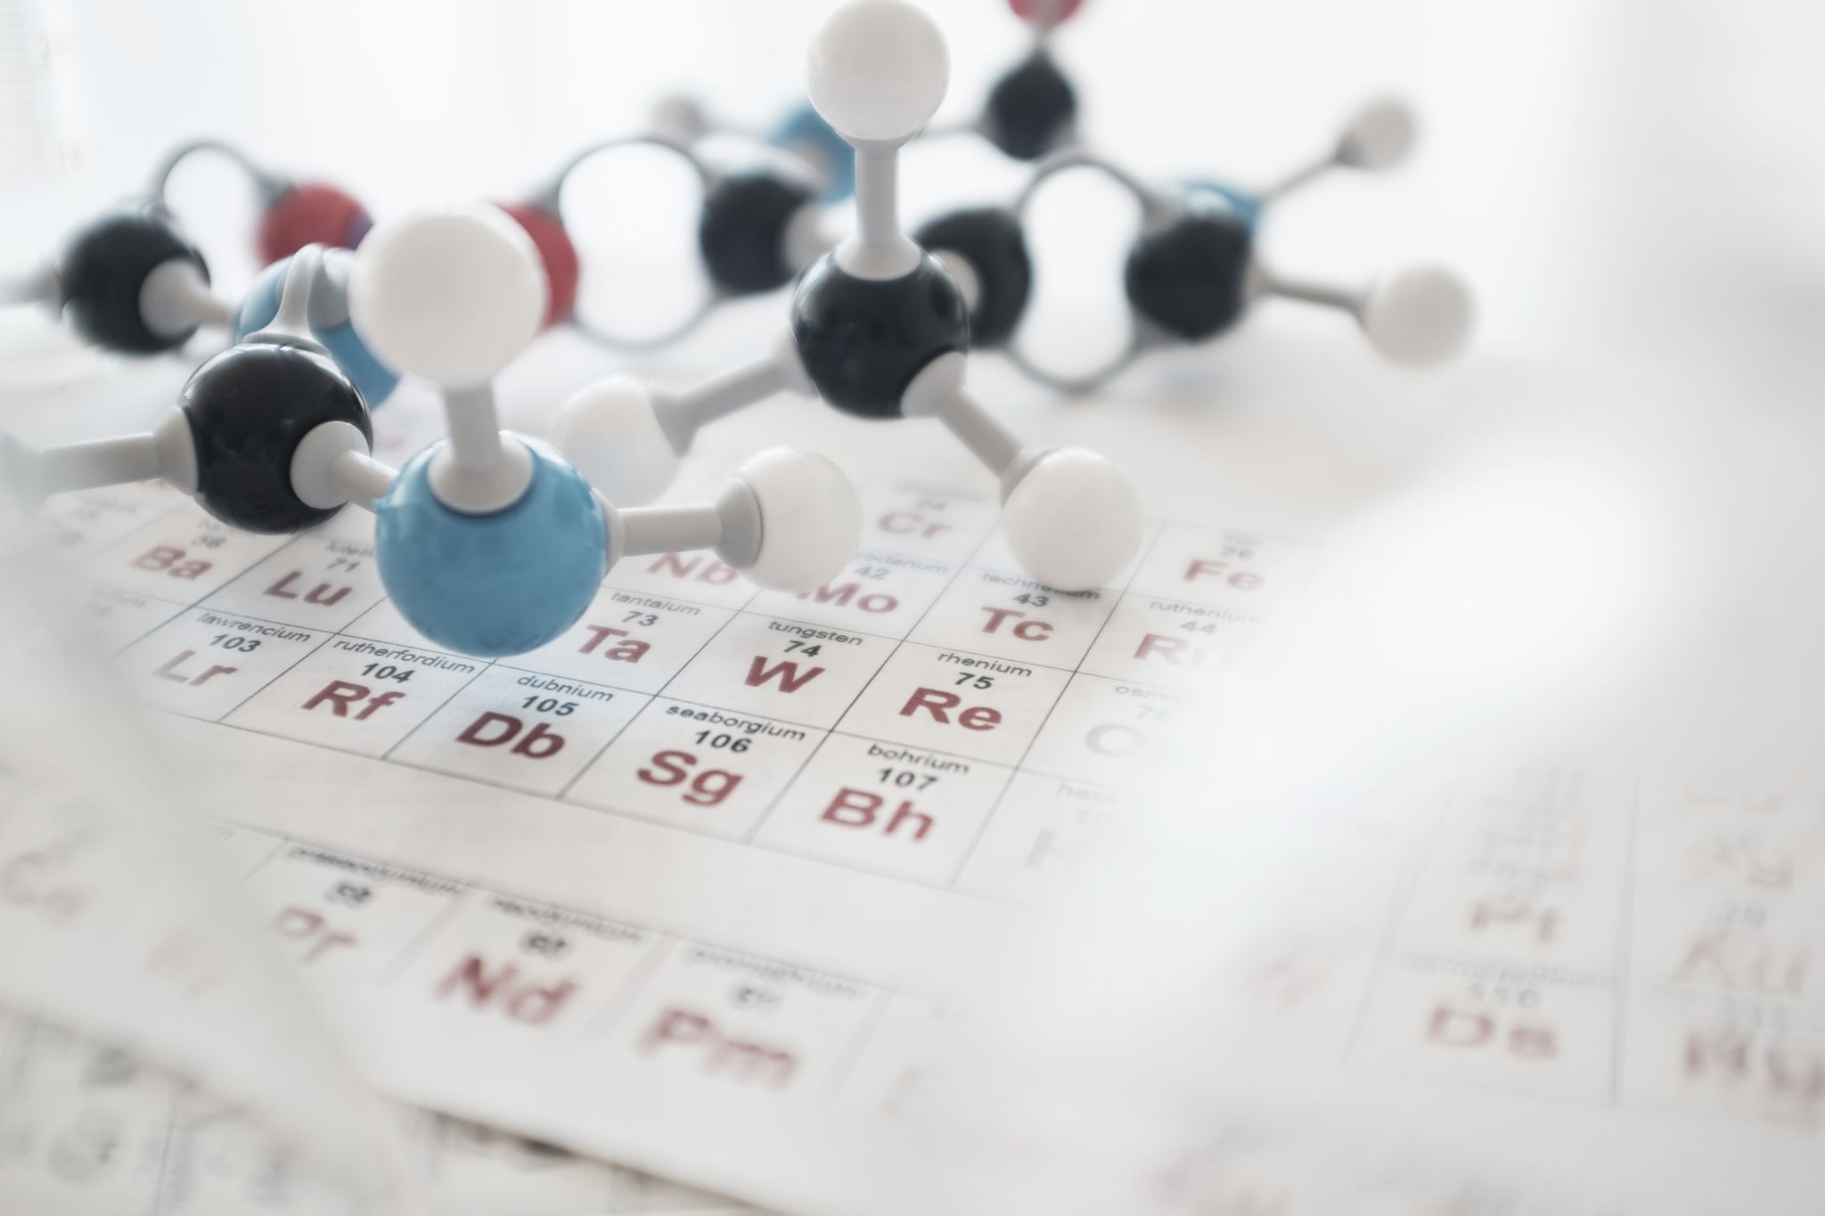
Didáctica de la Química y Práctica Pedagógica
Prof. Karen Martínez
Sesión 2
22 de agosto de 2024

Slide 2
Actividades
I. Revisión y análisis del currículum de Química en las Bases Curriculares.
En grupos pequeños revise por nivel: 7° Básico, 8° Básico, I Medio, II Medio, III Medio y IV Medio.
Número de horas semanales, unidades , habilidades por nivel.
En opinión del grupo :
¿Qué habilidades del sXXI reconoce en el currículum o le gustaría incluir especialmente?

Slide 3
Actividades
I. Revisión y análisis de los Estándares Disciplinares.
Forme seis grupos .
Lea en forma individual el estándar asignado.
En opinión del grupo :
¿Qué aspecto/s del estándar le parece/n el/los más relevante/s?
¿Qué aspectos del estándar le resultan más desafiantes como futura/o Profesor de Química?

Slide 4
Video:
https://youtu.be/LFB9WJeBCdA?si=EKQmdDkQagRPW2fW

